Slide 1

Miért kulcskérdés a vidéki turizmus hazánkban?
VIDÉKFEJLESZTŐ TAGOZAT
Dr Szalók Csilla
Mátraderecske-2026. április 23.

Slide 2

KEP VIDÉKFEJLESZTŐ TAGOZAT
Információcsere • közösségi párbeszéd • bizalomépítés
Mátraderecske 2026. április 23.
1

Slide 3
KEP VIDÉKFEJLESZTŐ TAGOZAT
pártoktól független civil szervezet
Információ csere és közösségi párbeszéd támogatására
A tudomány, a kultúra, a környezetvédelem, turizmus a vidékfejlesztés szolgálatába.

Slide 4

Tájékozottság és hiteles információ
•Információgyűjtés
jobb döntések
erősödő bizalom
• Problémafeltárás
•Új ,tudományos eredmények
•Best practice
.
2

Slide 5

Közösségi párbeszéd
1
2
3
Meghallgatás
Közös problémák
Közös megoldások
A szervezet moderál, összeköt és bevon: fiatalokat, időseket, civileket és helyi döntéshozókat.
3

Slide 6

Az European Commission adatai alapján:
az EU területének kb. 80%-a vidéki térség
itt él a lakosság közel 30%-a
a turizmus kulcsszerepet játszik a térségek fenntartásában és a fenntarthatóságban

Slide 7
Város–vidék népességi trendek
Forrás: United Nations – World Urbanization Prospects (2023); KSH (2000–2024)

Slide 8

Miért kulcskérdés a vidéki turizmus Közép-Európában?
népességmegtartás
helyi gazdaság erősítése
Indentitás és hagyomány
Fenntartható fejlődés

Slide 9
Miért jött létre a Vidékfejlesztő Tagozat?
• A vidéki térségek gazdasági és közösségi megújulásának támogatására
• A helyi értékek feltárása és hasznosítása
• Önkormányzatok, vállalkozók és civil közösségek együttműködésének erősítése
• Jó gyakorlatok megosztása Közép-Európában

Slide 10
Információs egyensúly megteremtése
Több forrásból gyűjt és oszt meg információt
Segít kiszűrni a félrevezető vagy egyoldalú tartalmakat
Közérthetően magyaráz (pl. fejlesztések, támogatások)
Növeli az emberek tájékozottságát és döntési képességét.
Notes:
Vidékeken sokszor korlátozottabb a hozzáférés a sokszínű információkhoz.

Slide 11
Együttműködés
Ha minden közösségi kezdeményezés pártpolitikai színezetű, az könnyen megosztja az embereket.
Lehetővé teszi, hogy különböző nézetű emberek beszéljenek egymással
A problémákra fókuszál, nem ideológiákra
Ez segít elkerülni, hogy a helyi ügyek politikai harccá váljanak.

Slide 12
Közösségi párbeszéd és részvétel erősítése
A szervezet: fórumokat,beszélgetéseket, lakossági találkozókat szervez
bevonja a fiatalokat és az idősebbeket is
hidat képez a lakosság és az önkormányzat között
erősíti az emberek közötti bizalmat is
Notes:
Sok helyen az emberek nem érzik, hogy beleszólhatnak a döntésekbe.

Slide 13
Helyi problémák hatékony kezelése
A helyiek ismerik legjobban a saját problémáikat (pl. közlekedés, munkahelyhiány, elvándorlás). Egy független szervezet:
összegyűjti ezeket az igényeket
segít közös megoldásokat kidolgozni
pályázatokkal, projektekkel konkrét változást hozhat
Ez gyakran gyorsabb és célzottabb, mint felülről érkező megoldások.

Slide 14
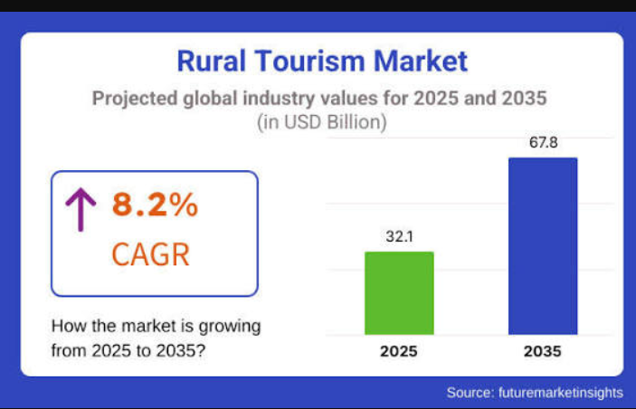
Előrejelzés

Slide 15
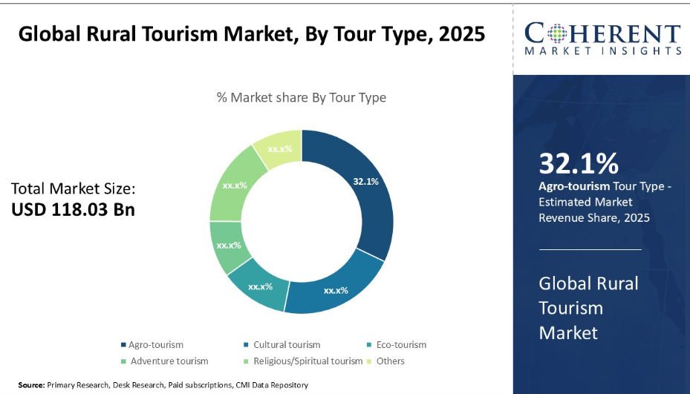
Az agroturizmus részesedése a legnagyobb

Slide 16
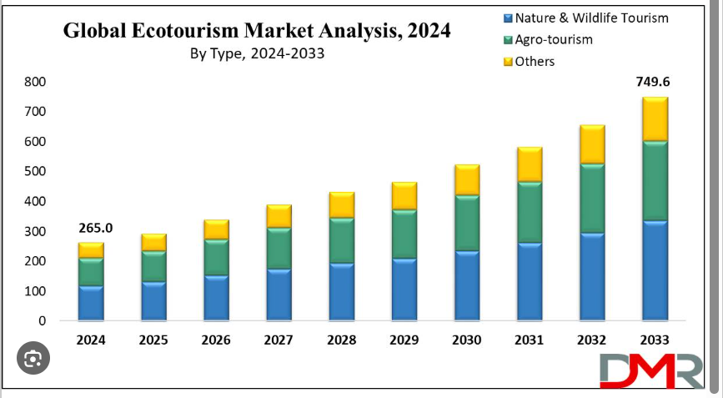
Előrejelzés

Slide 17
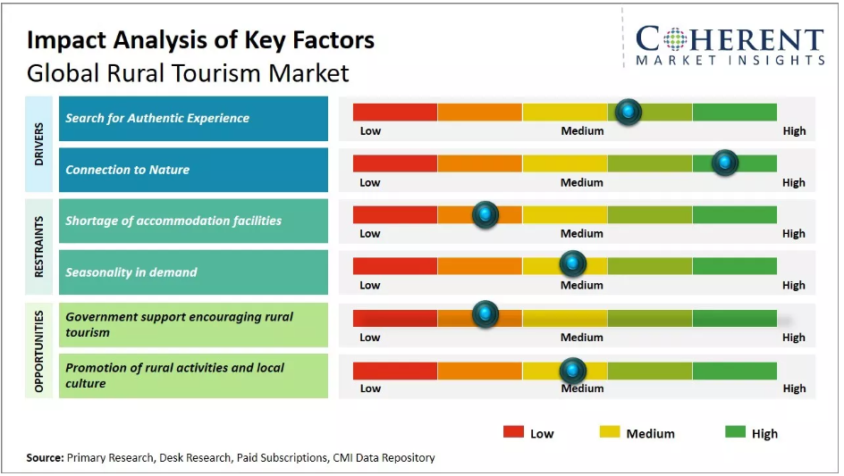
A növekedési előrejelzés 2025-2032

Slide 18
Fő fókuszterületek
• Helyi gazdaság erősítése
• Turizmus és helyi értékek fejlesztése
• Helyi termékek és hagyományok támogatása
• Fenntartható vidéki turizmus fejlesztés
• Közösségi együttműködések és partnerségek

Slide 19
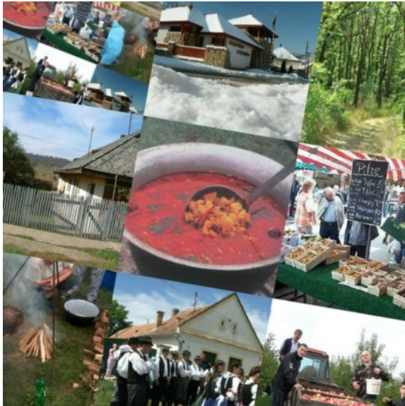
Mit szeretnénk megvalósítani?
• Konferenciák és szakmai fórumok szervezése
• Kerekasztal-beszélgetések és workshopok
• Helyi fejlesztési ötletek bemutatása
• Kapcsolatok építése Közép-Európa térségében
• A közösségek gazdasági és turisztikai lehetőségeinek erősítése

Slide 20

The “Great Spa Towns of Europe”
Austria: Baden bei Wien
Belgium: Spa
France: Vichy
Czech Republic: Františkovy Lázně, Karlovy Vary, Mariánské Lázně
Germany: Bad Ems, Baden-Baden, Bad Kissingen
Italy: Montecatini Terme
United Kingdom: City of Bath

Slide 21
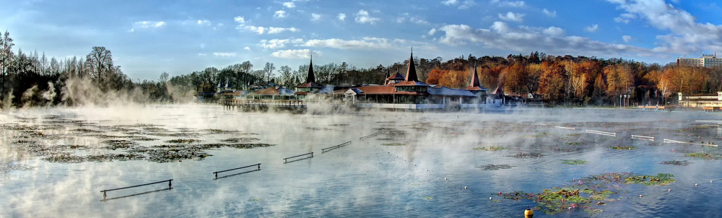
The “Great Spa Towns of Europe”
Magyarország:?
Miért?

Slide 22
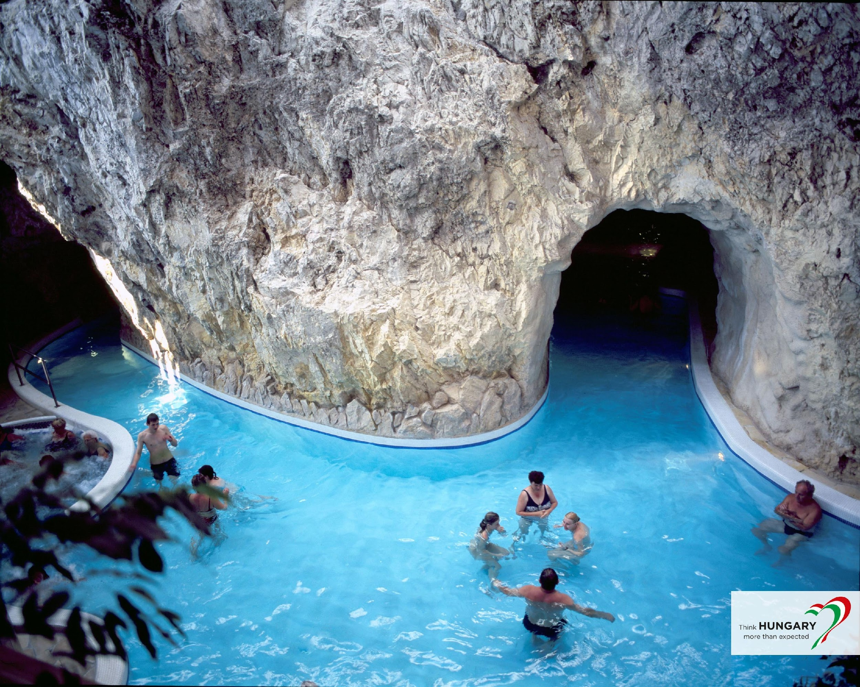
Fürdőlátogatások (KSH)
2010 - 29,5 millió
2019 - 42,1 millió
2020 – 19.2 millió
2024 - 35,7 millió

Slide 23
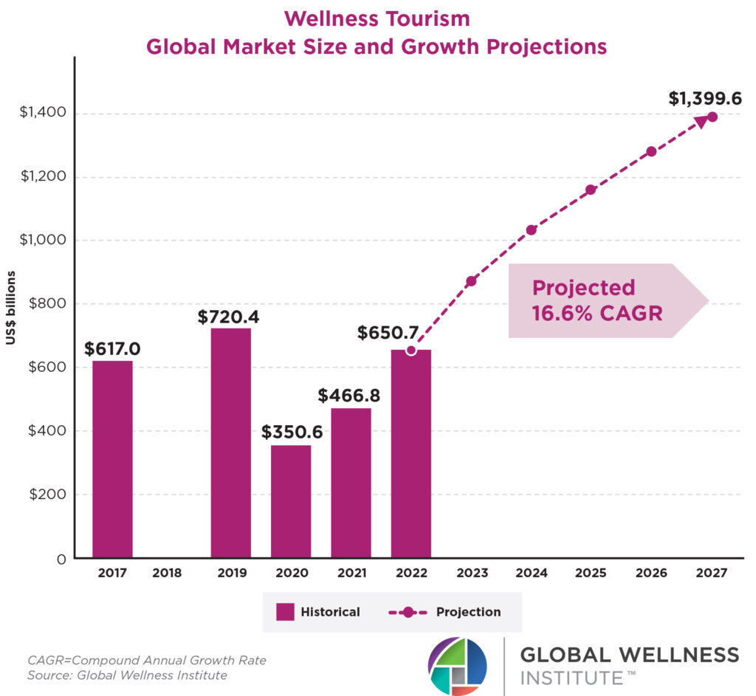
Globális wellness turizmus (Global Wellness Institute)

Slide 24
KÖSZÖNÖM A FIGYELMET
Dr. Szalók Csilla
cszalok@gmail.com

